Slide 1

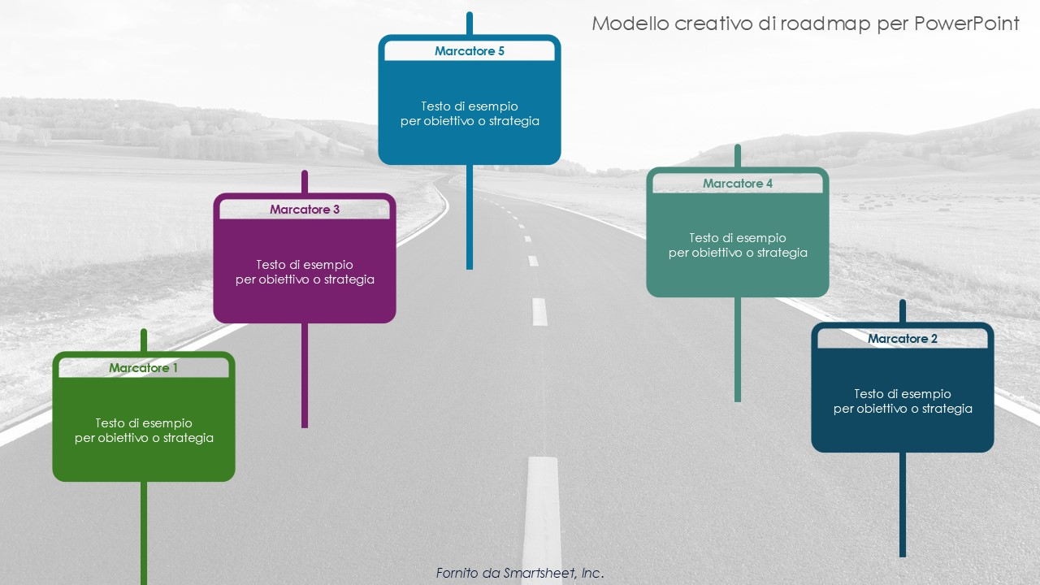
Modello creativo di roadmap per PowerPoint
Quando utilizzare questo modello: questo modello creativo di roadmap dei prodotti è ideale per illustrare l'avanzamento dello sviluppo di un prodotto in un modo visivamente accattivante. Utilizza questo modello nelle riunioni strategiche, nelle presentazioni ai clienti e nei briefing dei team per catturare l'attenzione degli spettatori e allo stesso tempo comunicare i dettagli chiave.
Caratteristiche importanti del modello: questo modello mostra una strada tortuosa sullo sfondo che rende la presentazione della roadmap più dinamica e visivamente accattivante. Ogni milestone è inserita lungo la strada per sottolineare il percorso strategico di un determinato progetto. Modifica le caselle di testo accanto a ciascun marcatore per mettere in risalto le fasi del prodotto, le attività specifiche, i deliverable o altre informazioni.

Slide 2





Modello creativo di roadmap per PowerPoint
Marcatore 5
Testo di esempio per obiettivo o strategia
Marcatore 4
Marcatore 3
Testo di esempio per obiettivo o strategia
Testo di esempio per obiettivo o strategia
Marcatore 2
Marcatore 1
Testo di esempio per obiettivo o strategia
Testo di esempio per obiettivo o strategia
Fornito da Smartsheet, Inc.

Slide 3
DICHIARAZIONE DI NON RESPONSABILITÀ Qualsiasi articolo, modello o informazione è fornito da Smartsheet sul sito web solo come riferimento. Pur adoperandoci per mantenere le informazioni aggiornate e corrette, non offriamo alcuna garanzia o dichiarazione di alcun tipo, esplicita o implicita, relativamente alla completezza, l’accuratezza, l’affidabilità, l’idoneità o la disponibilità rispetto al sito web o le informazioni, gli articoli, i modelli o la relativa grafica contenuti nel sito. Qualsiasi affidamento si faccia su tali informazioni è pertanto strettamente a proprio rischio.

